Slide 1
Проект гражданско-патриотического воспитания детей «РОССИЯ – РОДИНА МОЯ!»
ГОСУДАРСТВЕННОЕ КАЗЕННОЕ УЧРЕЖДЕНИЕ
РЕСПУБЛИКИ САХА (ЯКУТИЯ)
«ЦЕНТР ПОМОЩИ ДЕТЯМ-СИРОТАМ И ДЕТЯМ,
ОСТАВШИМСЯ БЕЗ ПОПЕЧЕНИЯ РОДИТЕЛЕЙ» 678900, РС (Якутия), Алданский район, г. Алдан, ул. Калинина, 2\5
Тел: (41145) 329-52.
Факс: (41145)329-52
E-mail: cpds_ald@gov14.ru
Автор проекта: Михайлов Р.В.

Slide 2
«Сохранение исторической памяти - это не только
проявление уважения к прошлому, но и гарантия единства народа и суверенитета государства в будущем»
Владимир Путин
Воспитание гражданина является общей целью образовательной системы России. Сегодня в России нет более важной идеи, чем патриотизм. Историческая память важна и необходима во все времена и в любом государстве, особенно в трудные, переломные моменты истории. Именно такой период переживает сегодня Россия, когда вопросы патриотического воспитания, исторической памяти вышли на первый план.

Slide 4
Паспорт проекта
Наименование проекта | «Россия - Родина моя!»
Руководитель проекта | Михайлов Р.В., директор ГКУ РС(Я) АЦПДС
Рабочая группа по реализации проекта | Иваненко Л.Г., старший воспитатель, Васютина А.А., педагог дополнительного образования.
Исполнители Проекта | Педагогический коллектив, воспитанники, социальные партнеры, граждане с активной жизненной позицией
Тип проекта | Познавательно-творческий, групповой
Гипотеза | Процесс гражданско-патриотического воспитания детей подросткового возраста будет проходить эффективно при организации социально-культурной деятельности
Цель проекта: | Создание воспитательно-образовательной среды, способствующая успешному развитию гражданско-патриотических чувств и духовно-нравственных качеств у детей подросткового возраста .

Slide 5
.
Задачи Проекта: | 1.Воспитывать чувство долга, ответственности, готовности к защите Отечества, чувство любви и привязанности к семье, родному дому, своей Родине, традициям, обычаям своего народа и народов России. 2.Развивать духовно-нравственную личность, разумно сочетающую личные интересы с общественными. 3. Воспитывать гордость за героическое прошлое своей Родины и уважение к культуре своей страны. 5.Профориентрование воспитанников, популяризация военных профессий.
Ожидаемые результаты | Гражданско-патриотическая зрелость воспитанников. -любовь к Родине, уважение к своему прошлому; - высокие этические нормы поведения и жизни; - чувство патриотизма, гуманизма и толерантности; -развитие познавательной активности; - активная гражданская позиция; - стремление к духовному обогащению и развитию; - стремление к здоровому образу жизни; -сопричастность к важным событиям -практическая помощь военнослужащим
Срок действия Проекта | 2024 - 2025 – 2026 год.
Наименование организации | Государственное казенное учреждение РС (Якутия) «Алданский центр помощи детям-сиротам и детям, оставшимся без попечения родителей».
Юридический адрес | Республика Саха (Якутия), Алданский район, г. Алдан, ул.Калинина 2/5
Электронный адрес | cpds_ald@gov14.ru

Slide 6
Цель проекта - создание воспитательной среды, способствующая успешному развитию гражданско-патриотических чувств и духовно-нравственных качеств у детей подросткового возраста.

Slide 7
Задачи проекта
1. Воспитывать чувство долга, ответственности, готовности к защите Отечества, чувство любви и привязанности к семье, родному дому, своей Родине, традициям, обычаям своего народа и народов России;
2. Развивать духовно-нравственную личность, разумно сочетающую личные интересы с общественными;
3. Воспитывать гордость за героическое прошлое своей Родины и уважение к культуре своей страны;
4. Профориентрование воспитанников, популяризация военных профессий.

Slide 8
Ожидаемые результаты
Гражданско-патриотическая зрелость воспитанников;
Любовь к Родине, уважение к своему прошлому;
Высокие этические нормы поведения и жизни;
Чувство патриотизма, гуманизма и толерантности;
Развитие познавательной активности;
Активная гражданская позиция;
Стремление к духовному обогащению и развитию;
Стремление к здоровому образу жизни.

Slide 9
В ГКУ РС (Я) «Алданский ЦПДС» созданы следующие условия для успешной реализации проекта:
Функционирует система дополнительного образования;
Разработана система традиционных мероприятий и творческих проектов, в том числе мероприятия, посвященные участникам на СВО бывшим выпускникам Алданского центра помощи детям-сиротам;
Активно продолжается взаимодействие с социальными партнерами;
Функционирует музей ГКУ РС(Я) «АЦПДС»;
Развивается детское самоуправление.

Slide 10
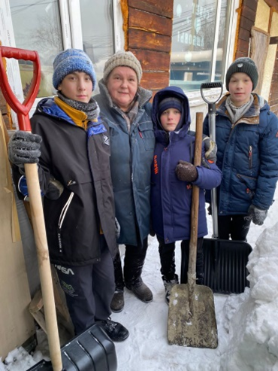
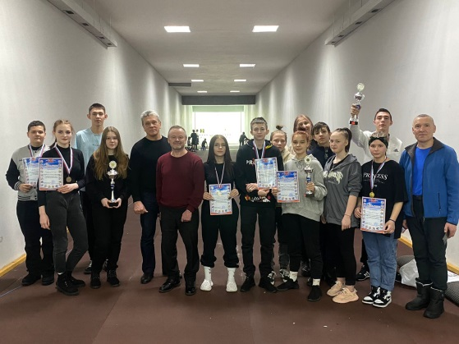
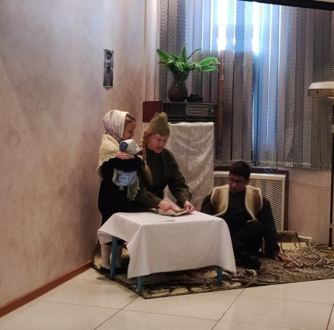
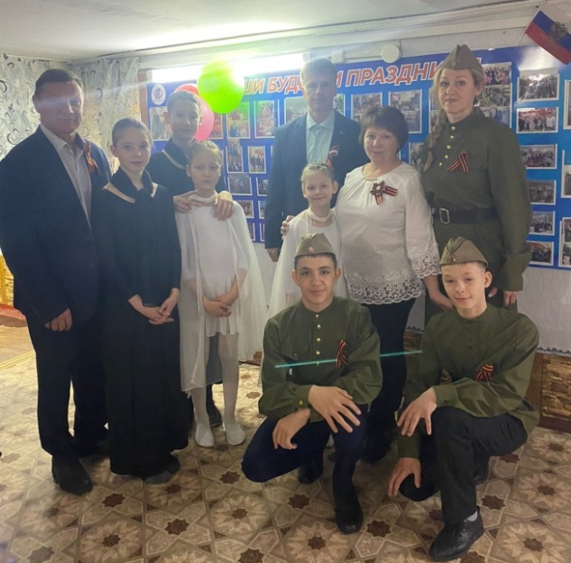
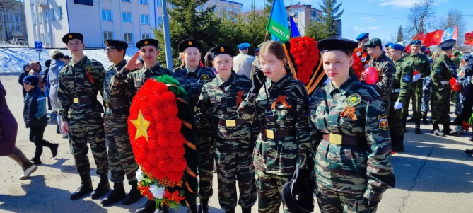
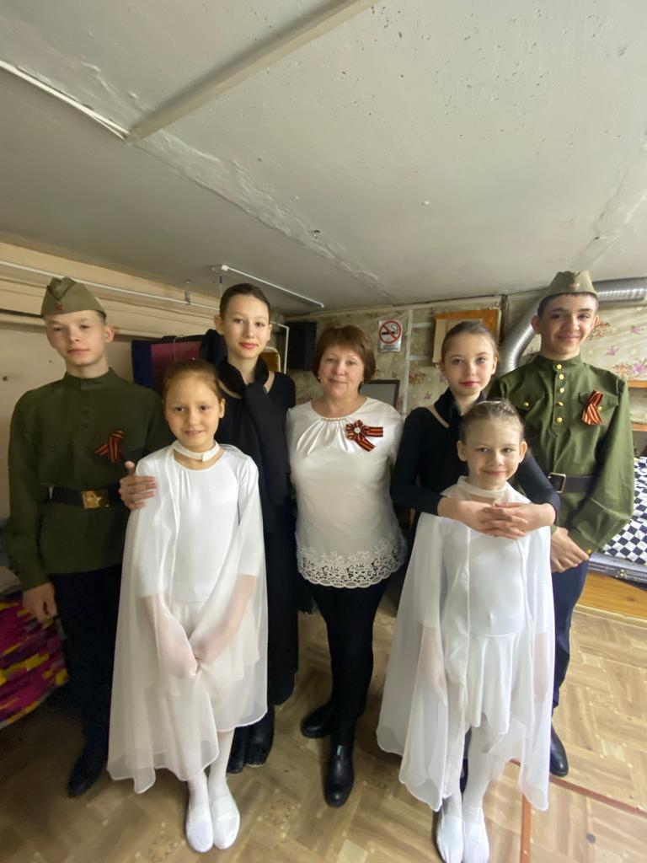
.

Slide 11
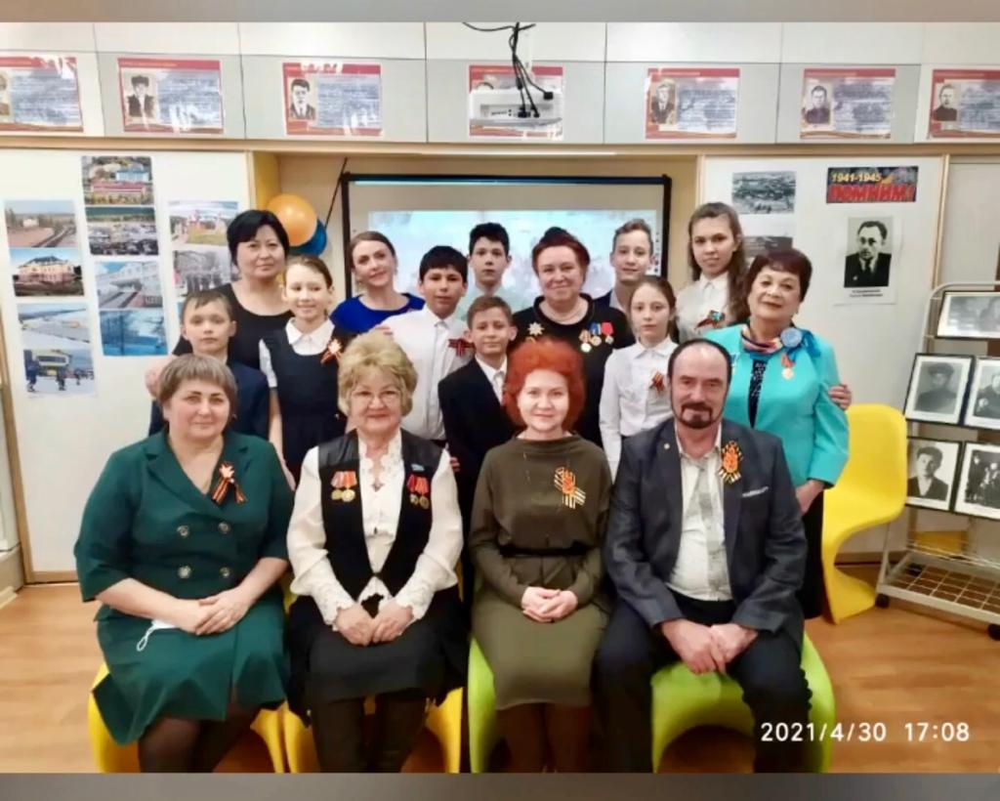
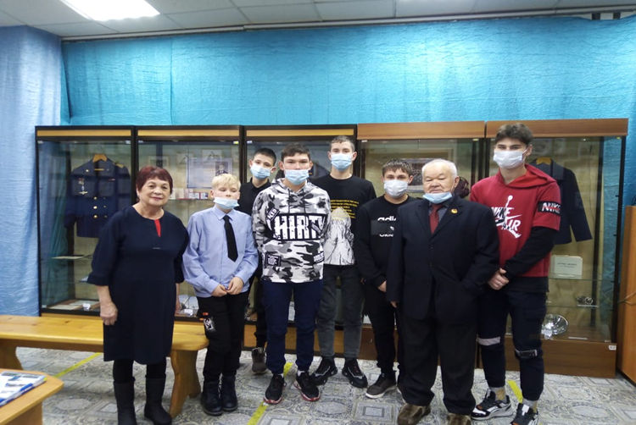
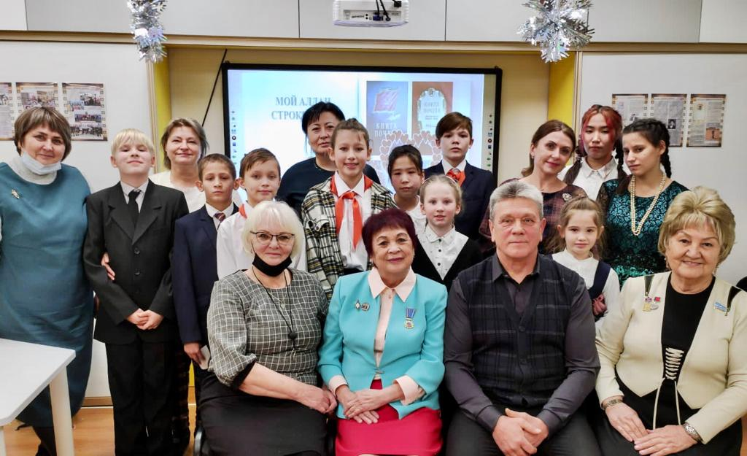
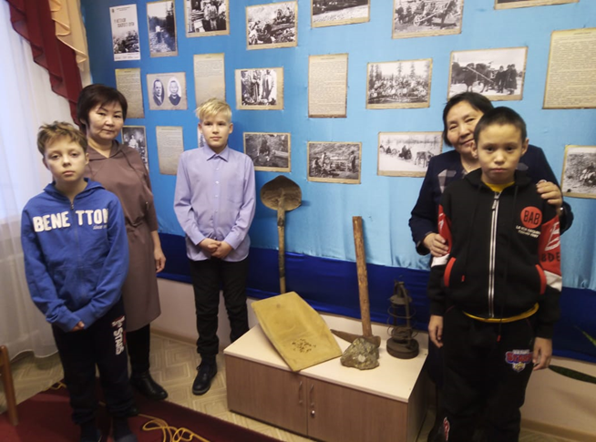

Slide 12
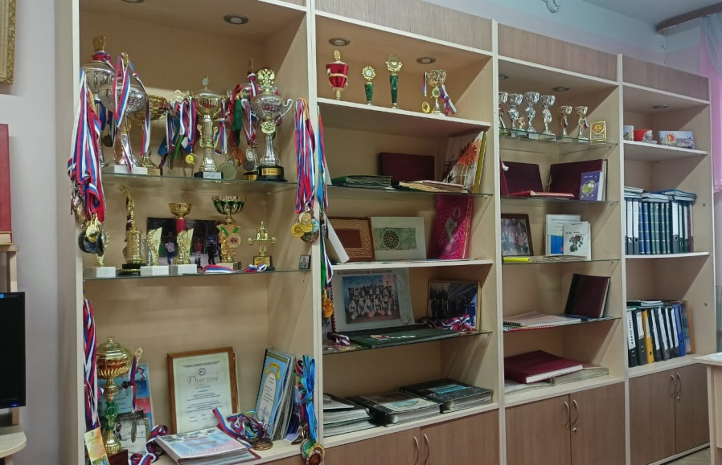
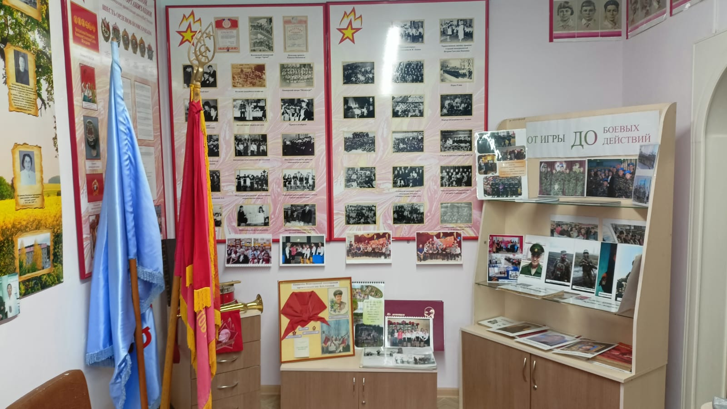
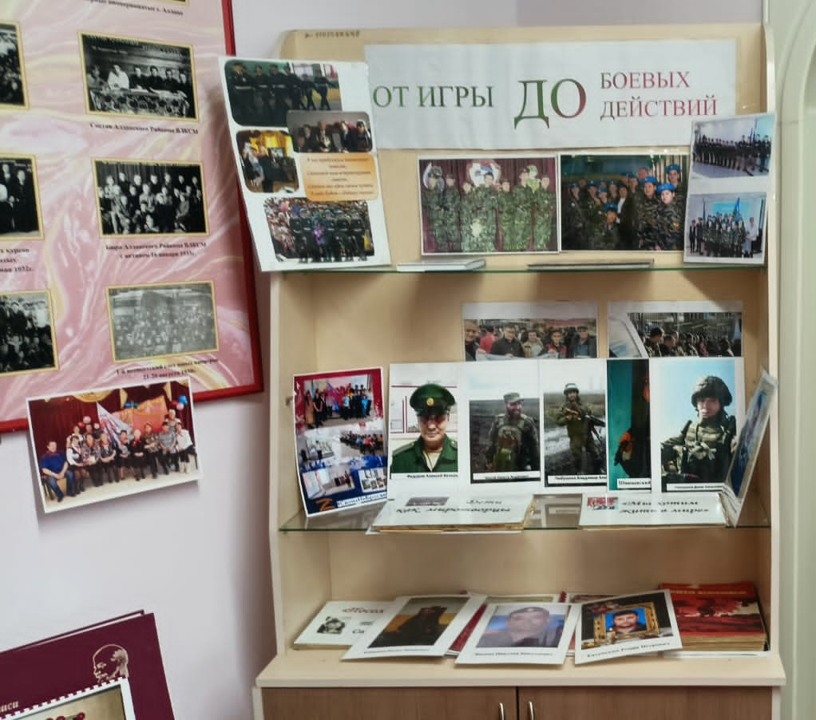
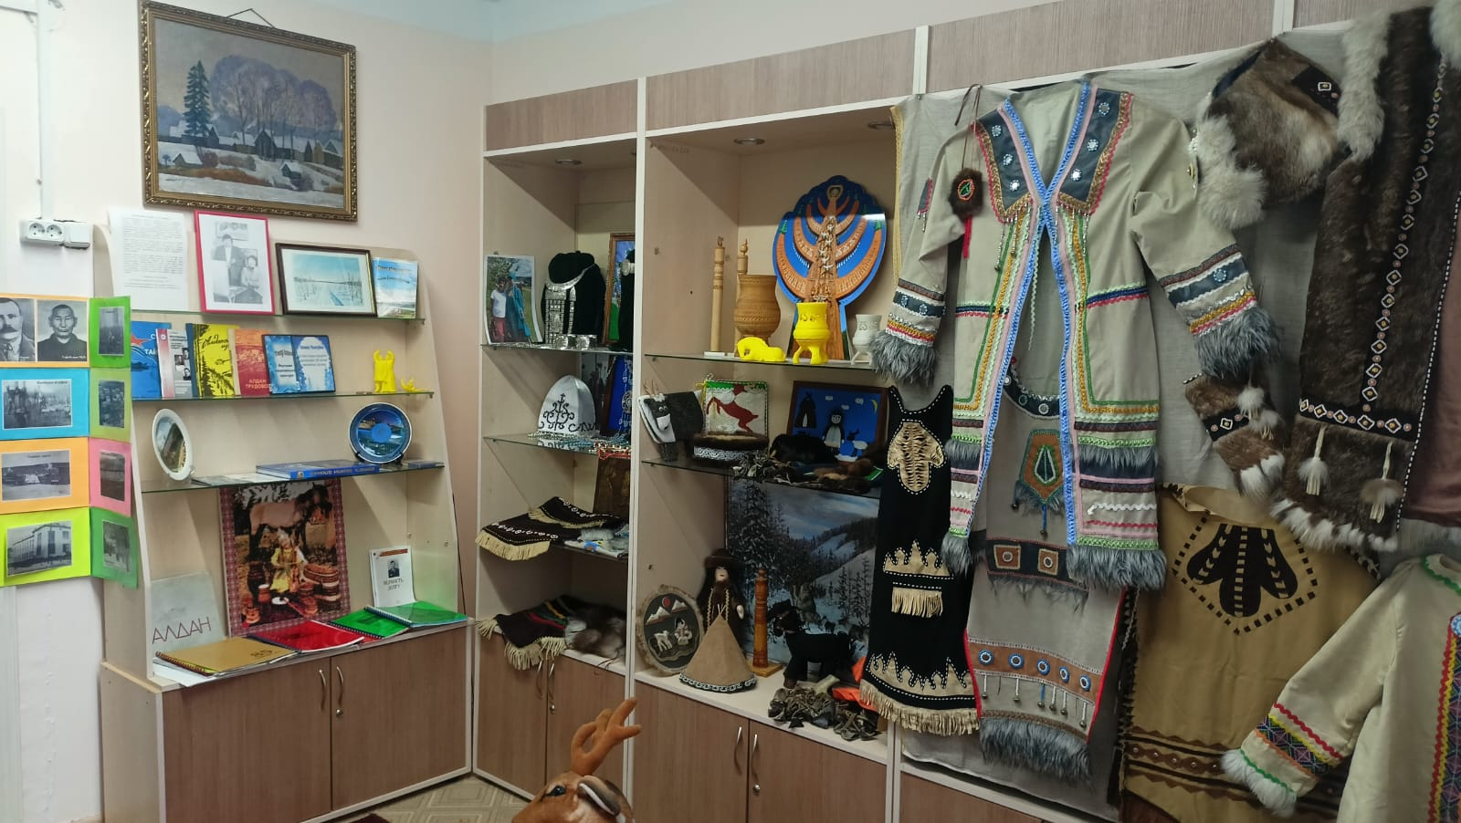
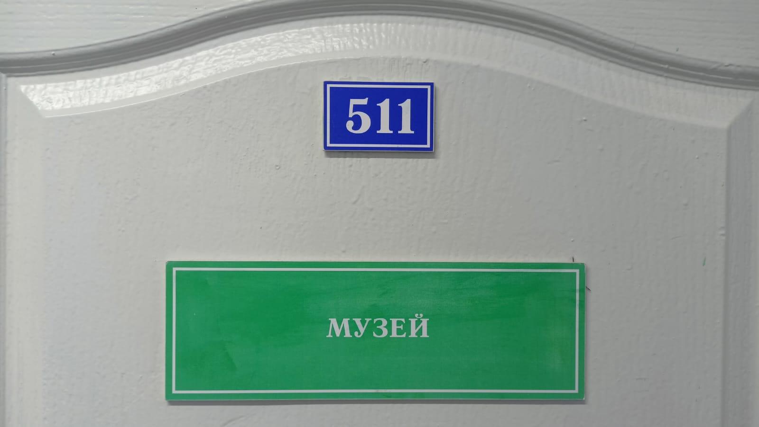
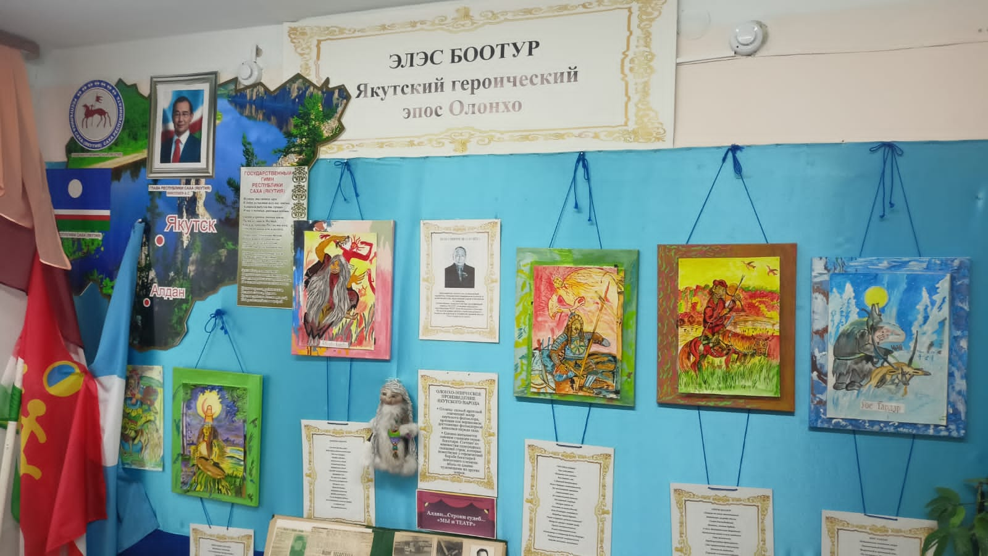

Slide 13
Предполагаемые риски в реализации проекта:
Материально-техническая часть;
Неблагоприятные условия проживания в кровной семье (наличие психологической травмы).

Slide 14
Этапы реализации проекта
Подготовительный (Сентябрь 2024 г.);
Основной (Октябрь-Июнь 2024-2025 гг.);
Заключительный (Сентябрь- декабрь 2025 г.)

Slide 15
